Slide 1



Campo de Cinctorres
Castellón
España
01

Slide 2
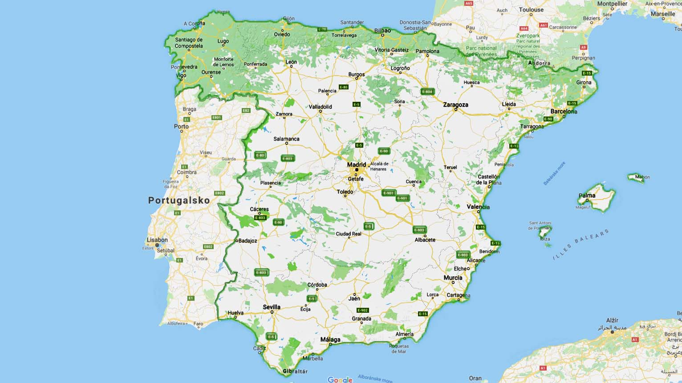

España
GPS N 40°34‘57‘‘ E 00°12‘58‘‘

Slide 3




Cinctorres es un municipio en la provincia de Castellón en una pequeña meseta entre Monte Bovalar y el Valle de Caldés. Gracias a su ubicación favorable, los alrededores ofrecen hermosos paisajes naturales.
Tiene 399 habitantes. La gastronomía es típica de las zonas de montaña.
La principal actividad económica es la ganadería. En los últimos años, con el desarrollo del turismo rural, la necesidad de alojamiento privado se ha ampliado como complemento de la agricultura.
Cinctorres is a municipality in the province of Castellón on a small plateau between Monte Bovalar and the Caldés Valley. Thanks to its favorable location, the surrounding area offers beautiful natural scenery.
It has 399 inhabitants.Gastronomy is typical for mountain areas.
The main economic activity is ranching. In recent years, with the development of rural tourism, interest in private accommodation increases, as a complement to the farming.
Cinctorres je obec v provincii Castellón na malej náhornej plošine medzi pohorím Monte Bovalar a údo-lím rieky Caldés. Vďaka priaznivej polohe ponúka okolie nádherné prírodné scenérie.
Má 399 obyvateľov. Gastronómia je typická pre horské oblasti.
Hlavnou ekonomickou aktivitou je chov dobytka. V posledných rokoch, s rozvojom vidieckeho turizmu, sa rozširila potreba ubytovania v súkromí, ako doplnku k poľnohospodárskej činnosti.

Slide 4


Slide 5
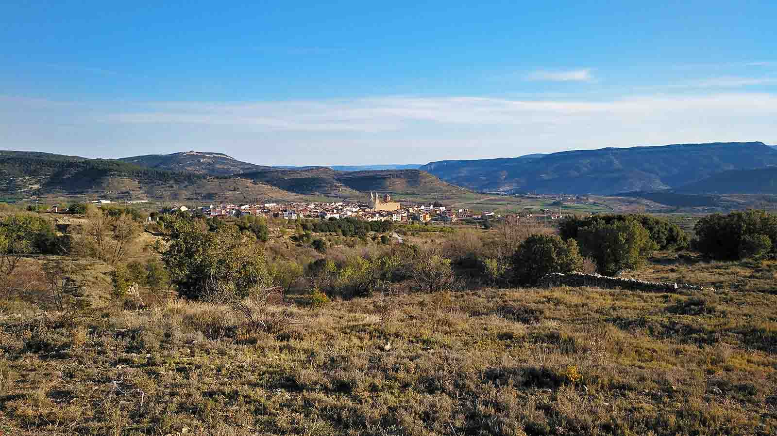

Slide 6
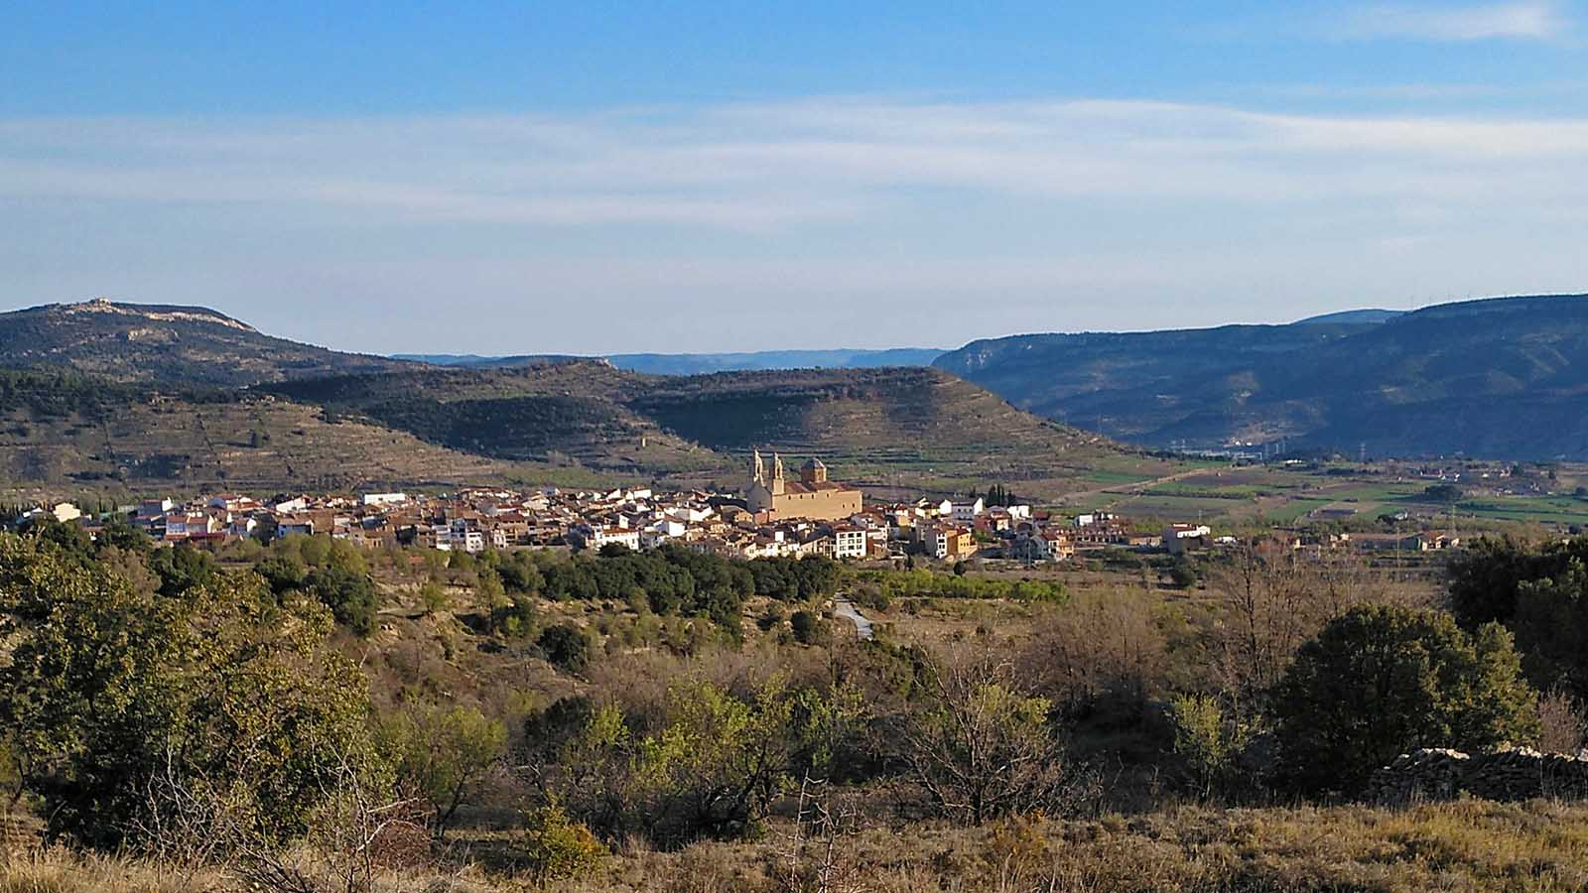

Slide 7
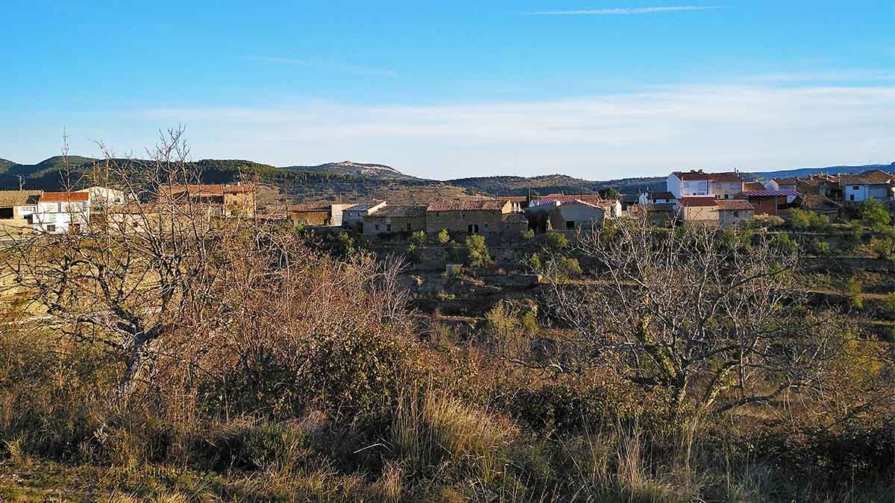

Slide 8
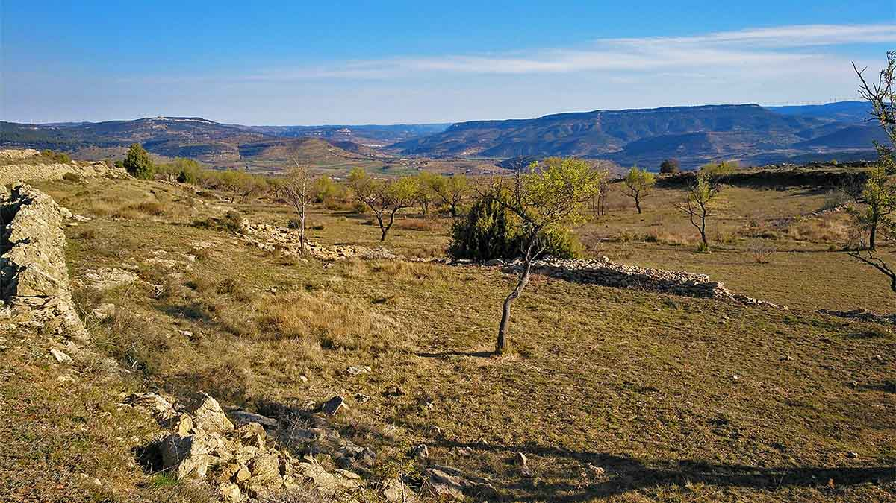

Slide 9
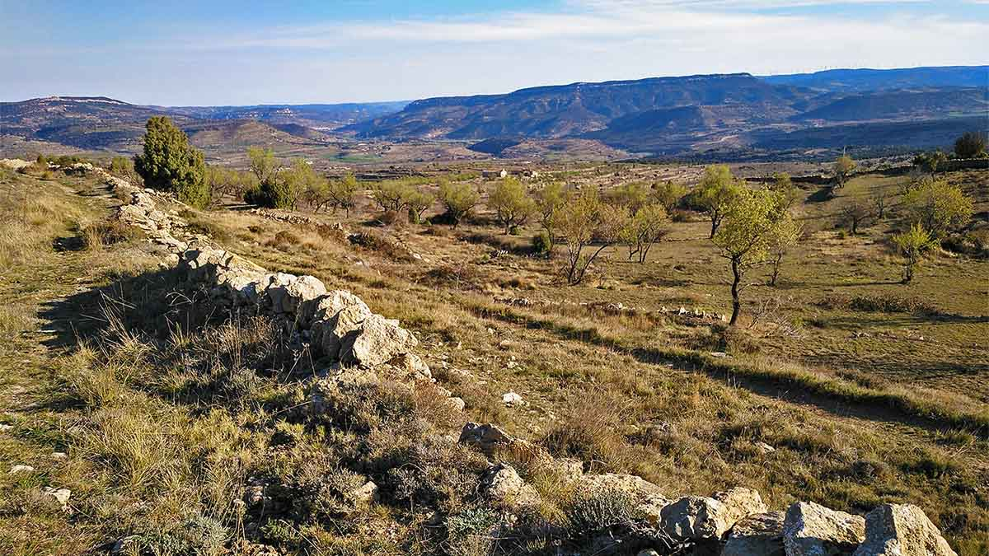

Slide 10
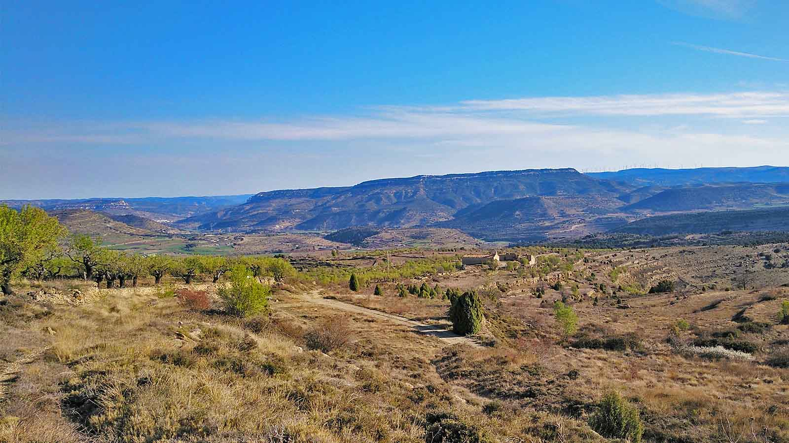

Slide 11
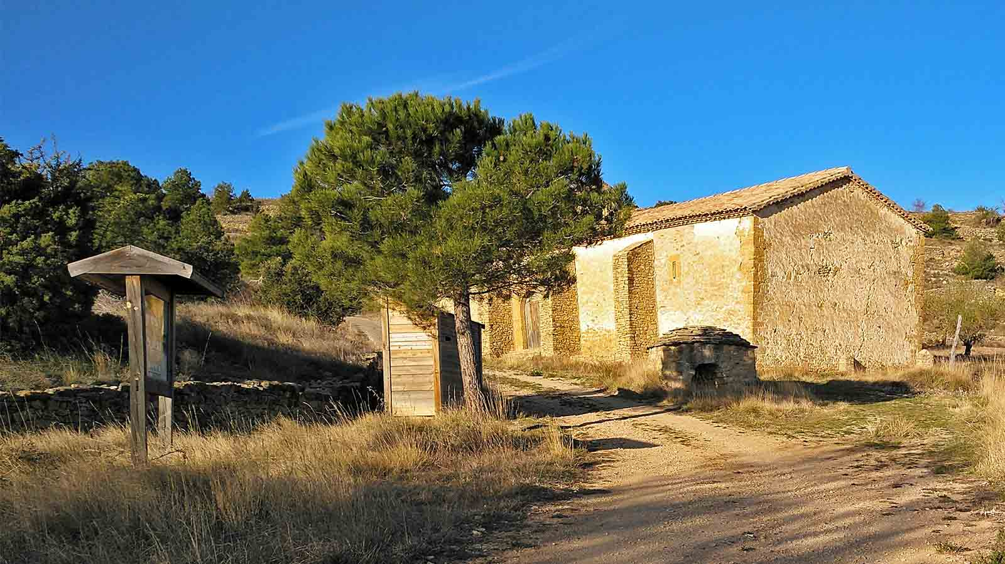

Slide 12
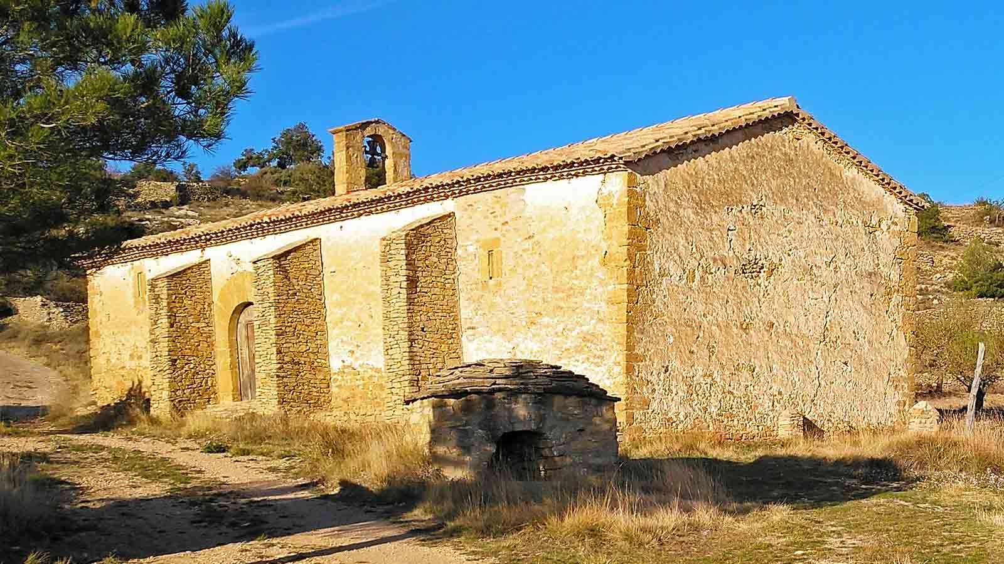

Slide 13
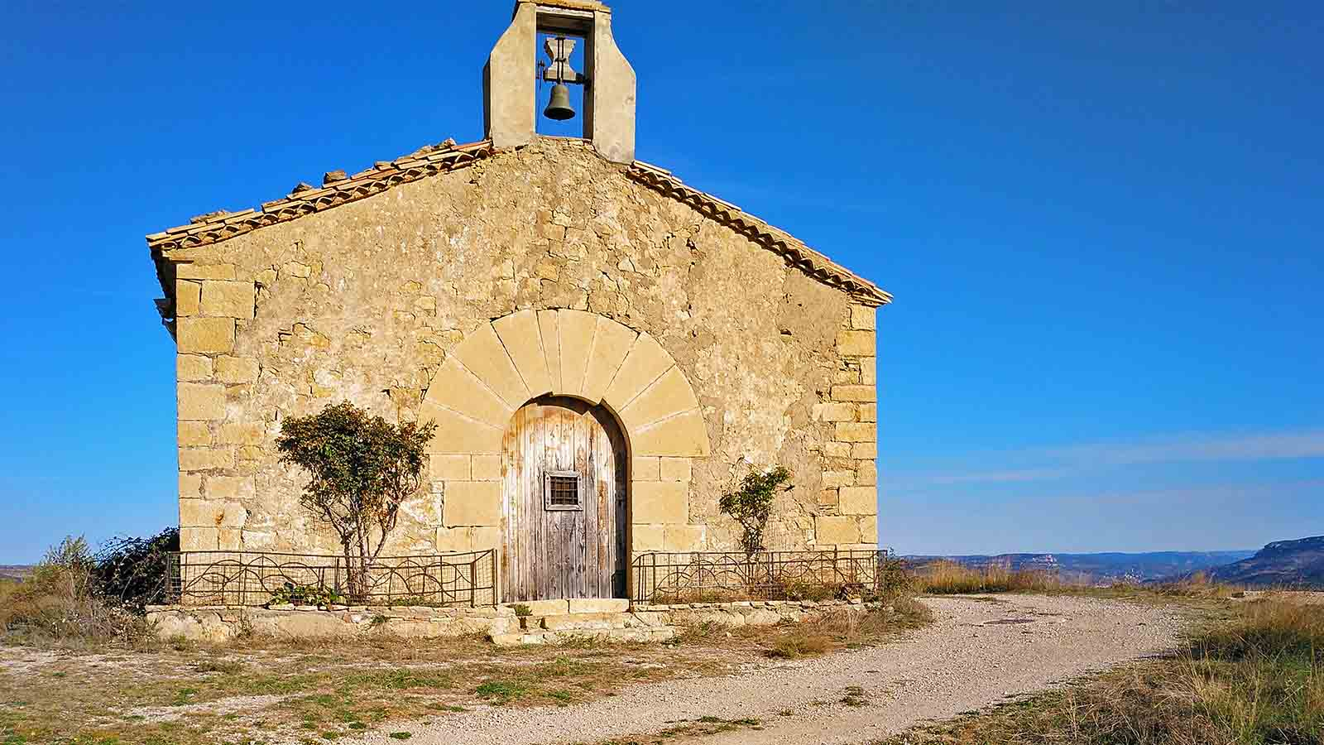

Slide 14
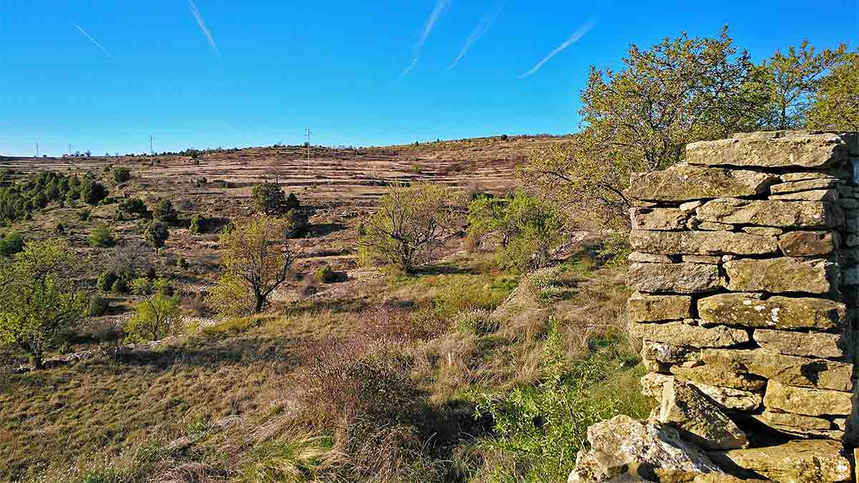

Slide 15
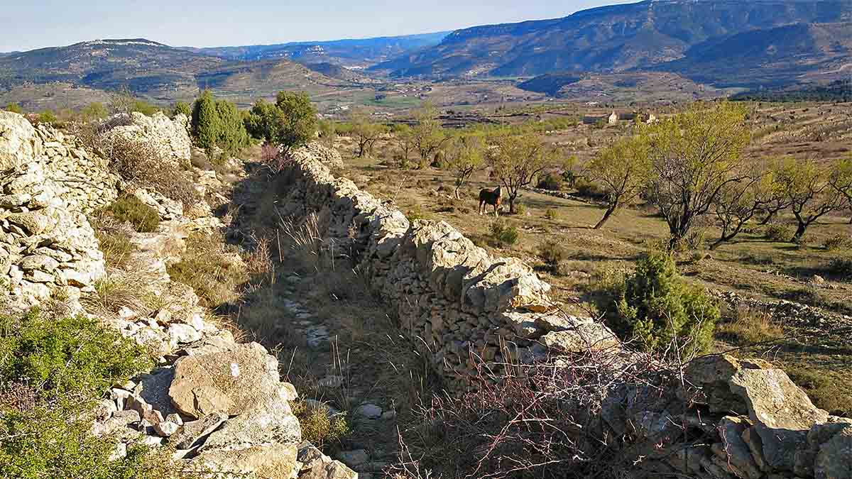

Slide 16
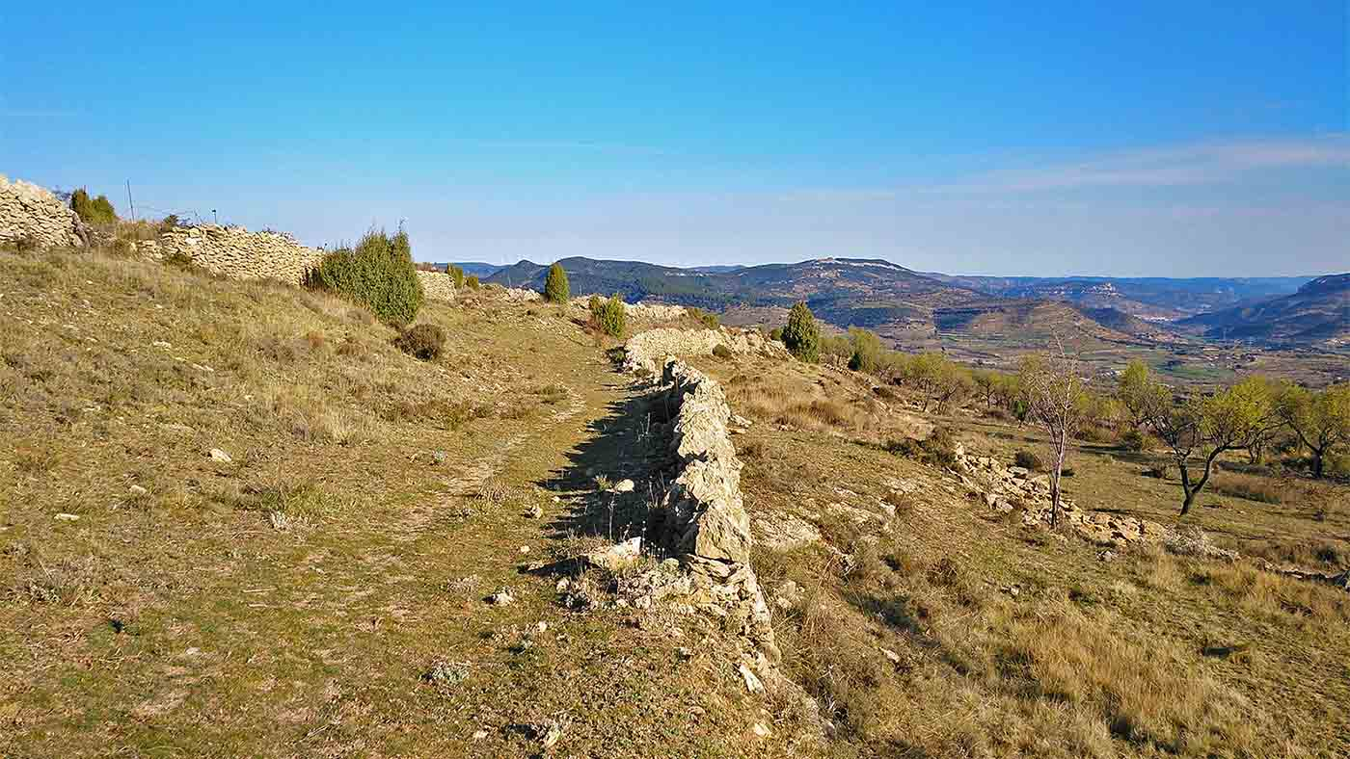

Slide 17
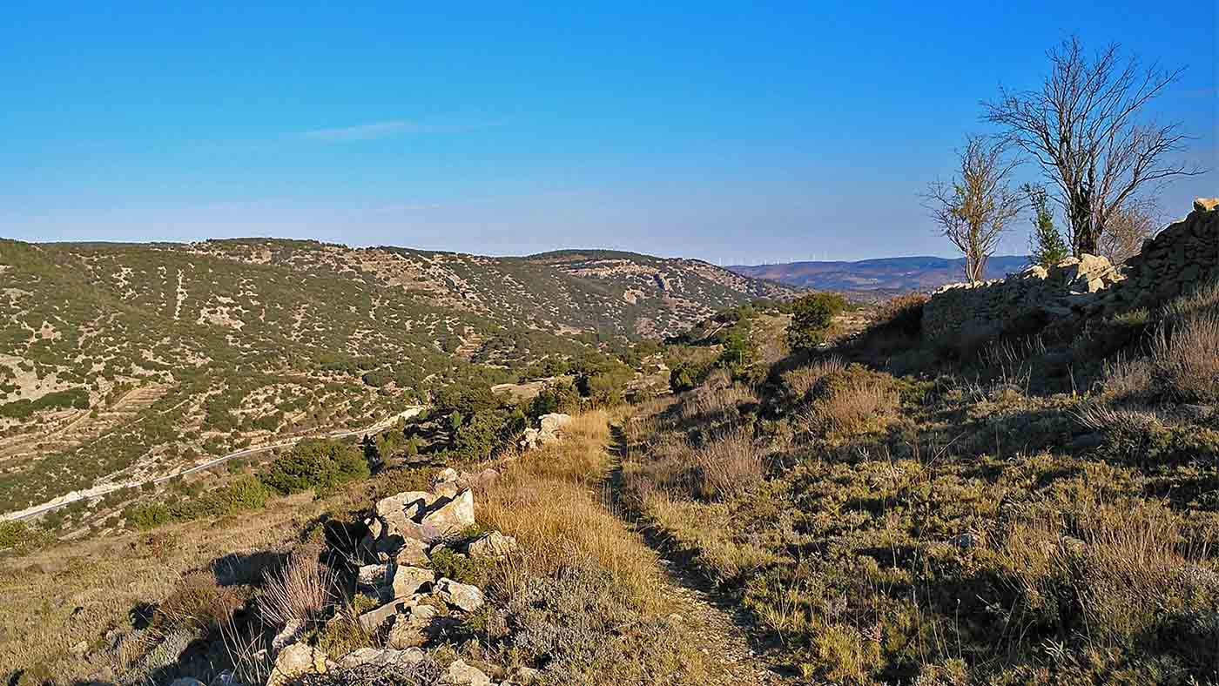

Slide 18
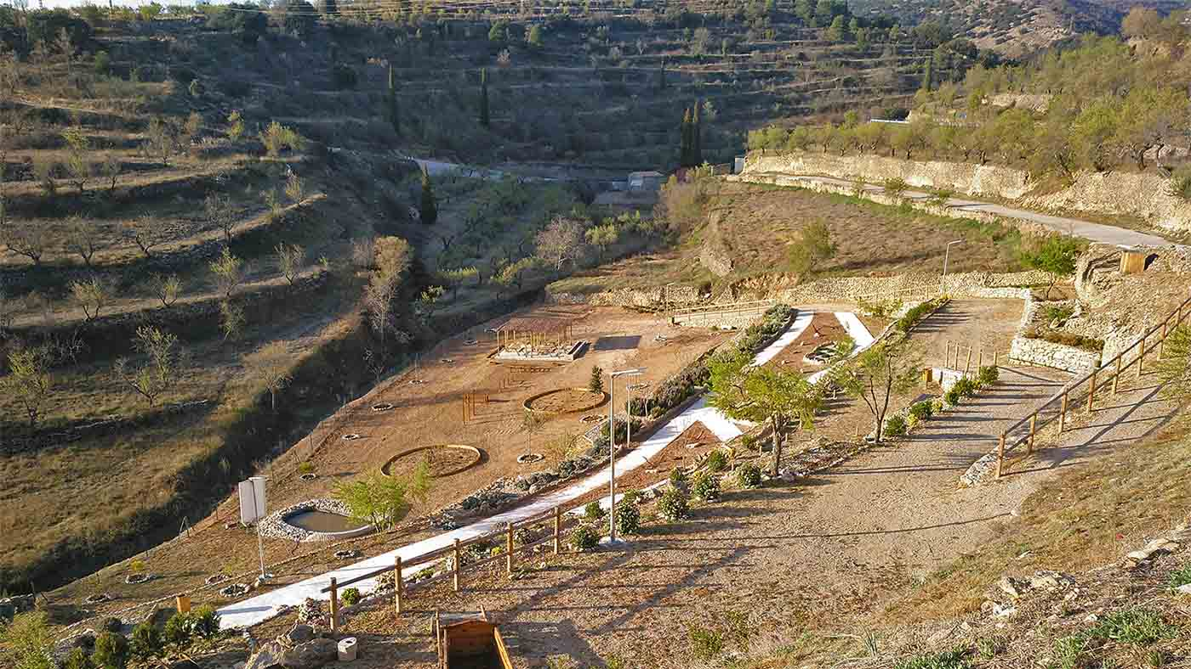

Slide 19
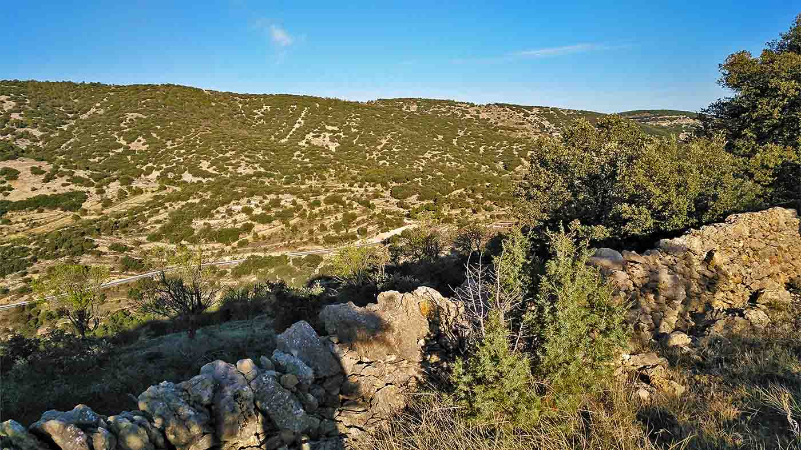

Slide 20
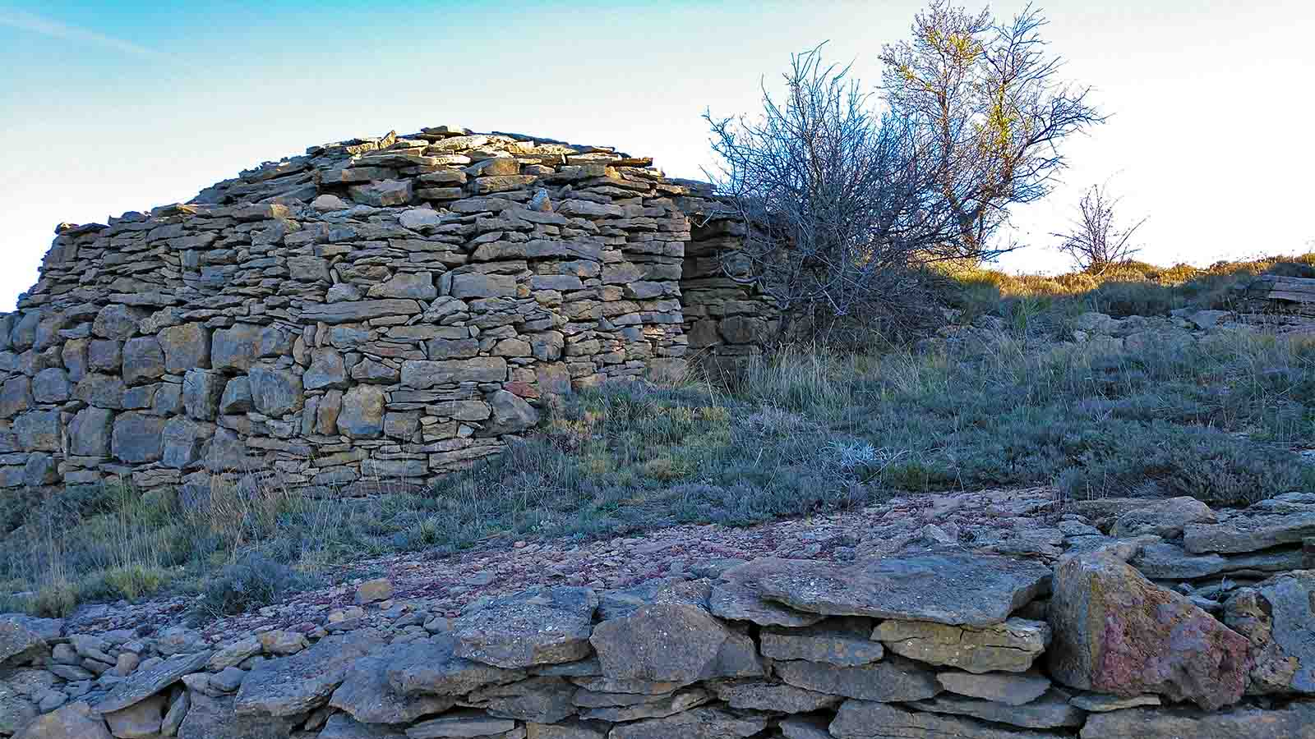

Slide 21
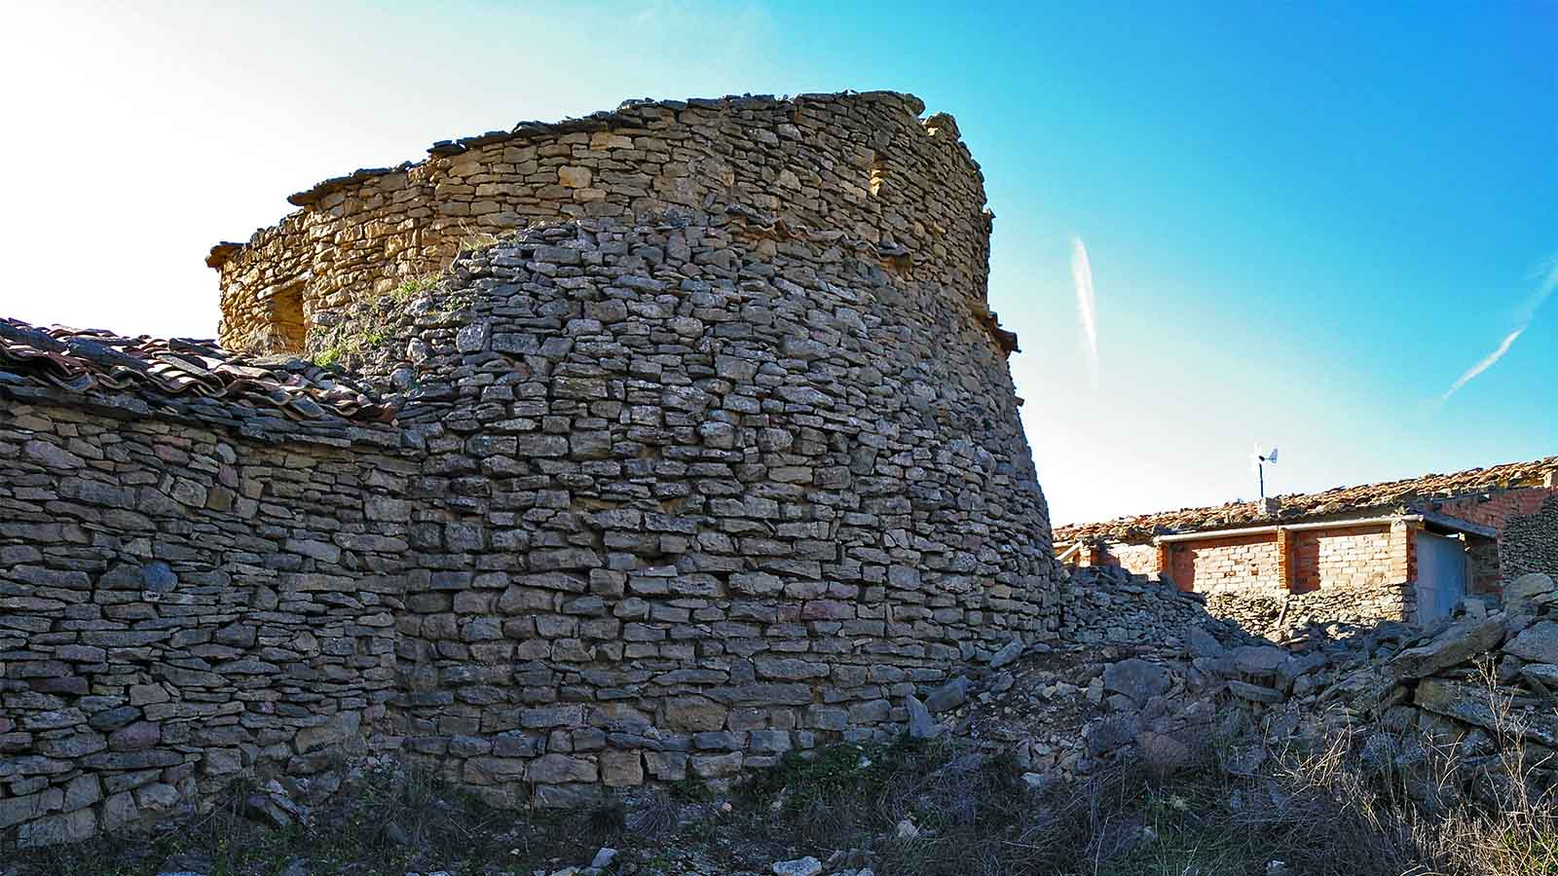

Slide 22
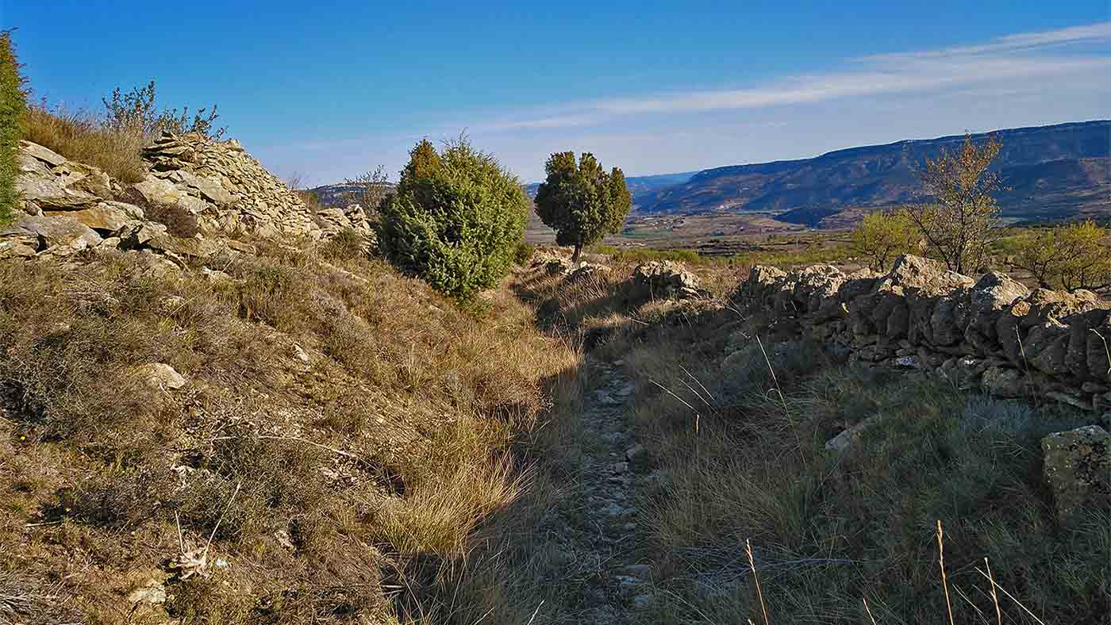

Slide 23
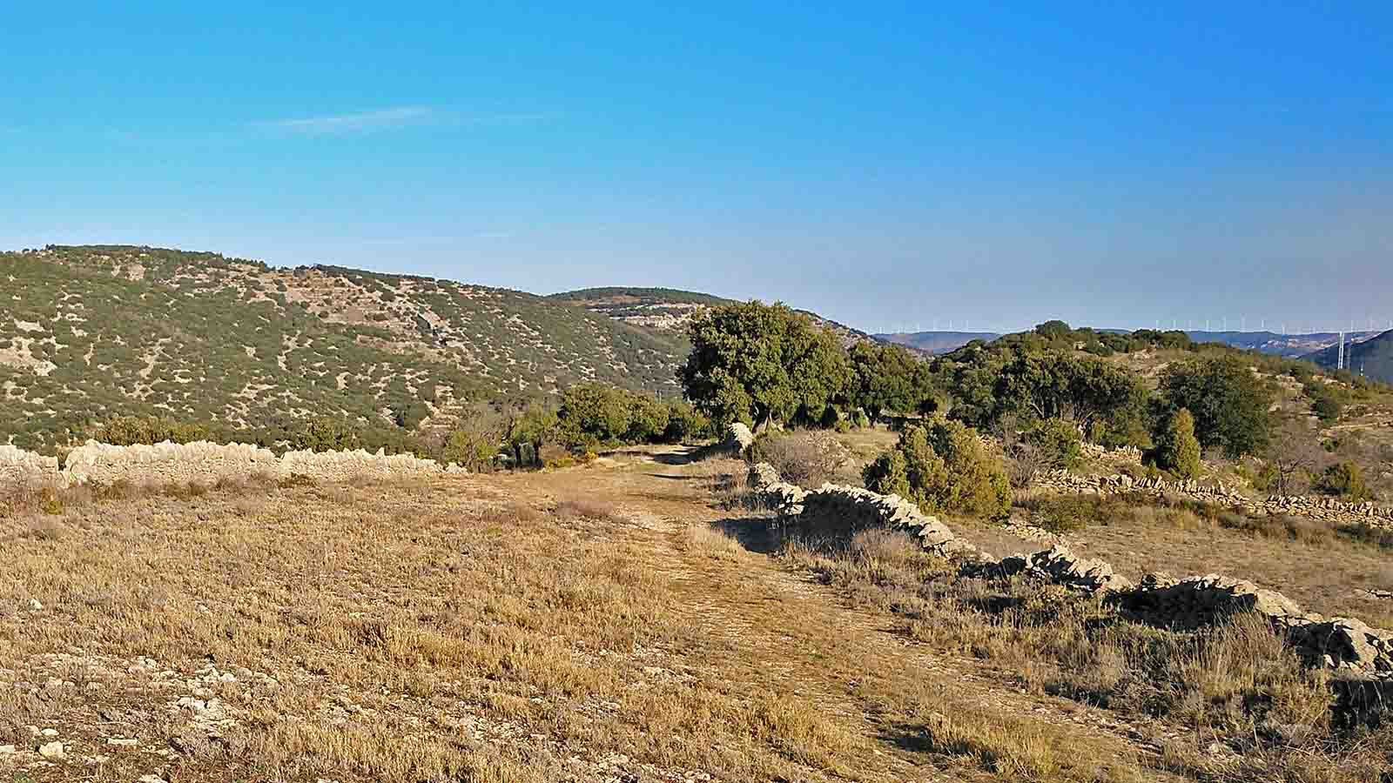

Slide 24
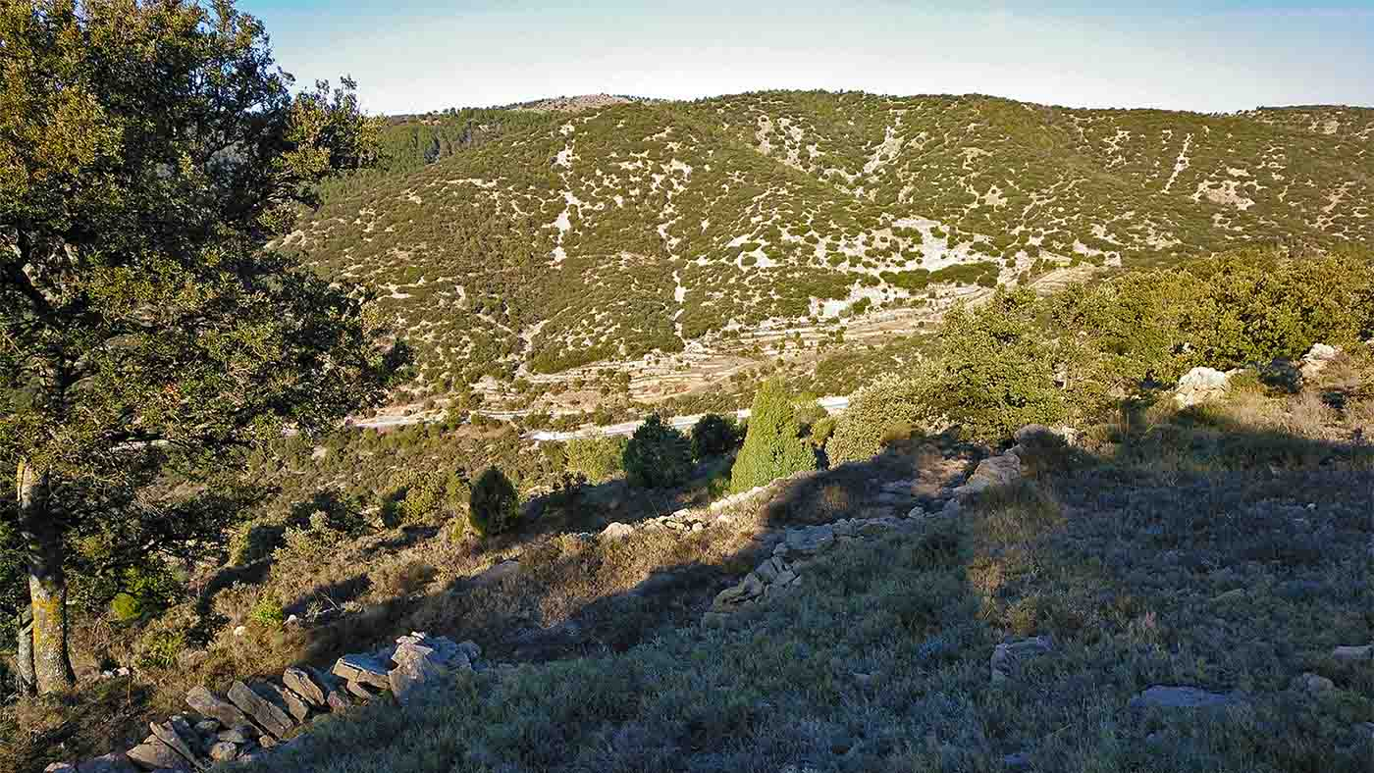

Slide 25
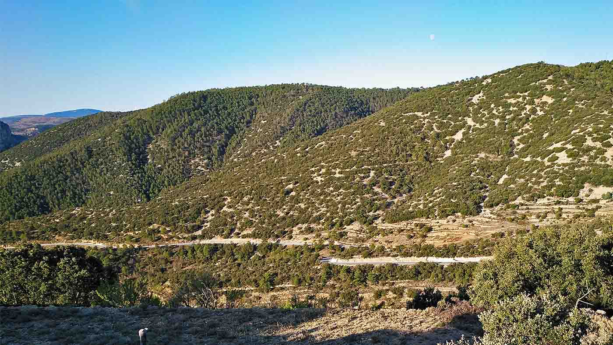

Slide 26
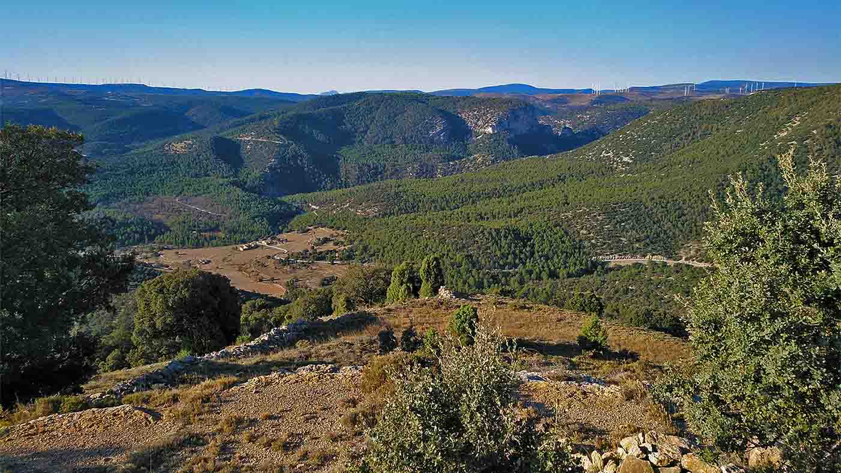

Slide 27
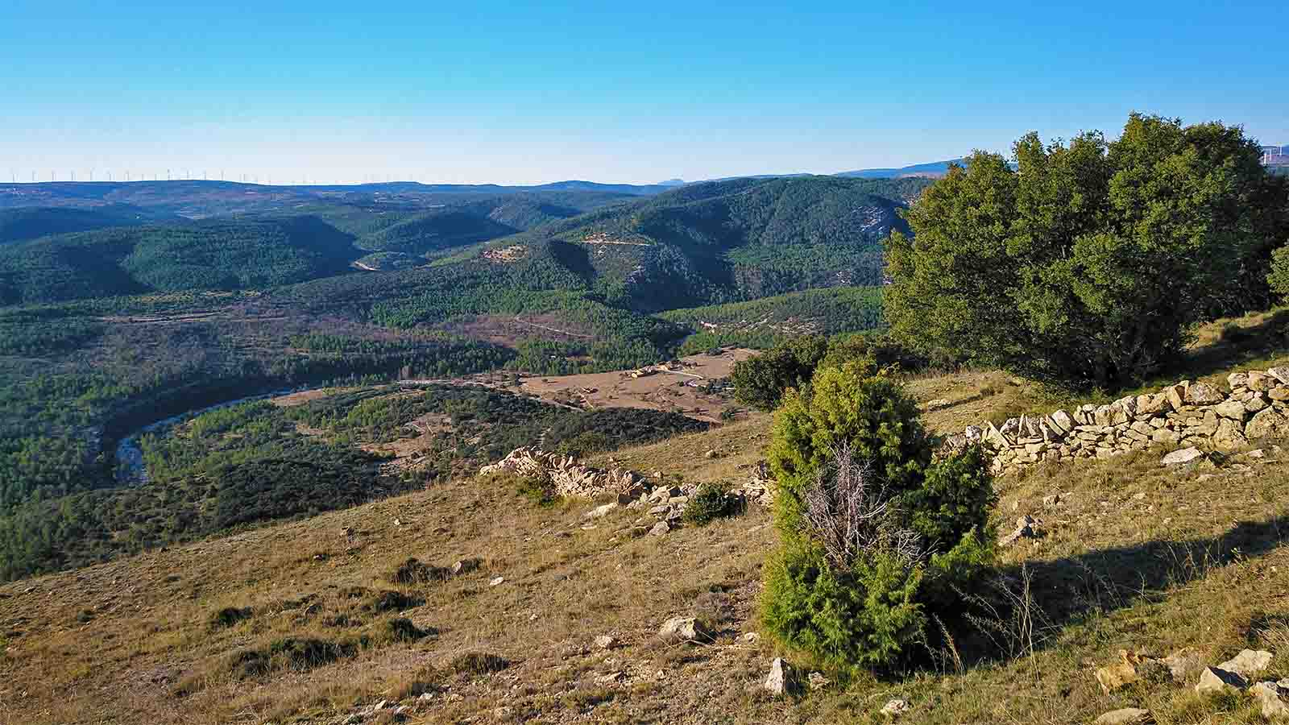

Slide 28
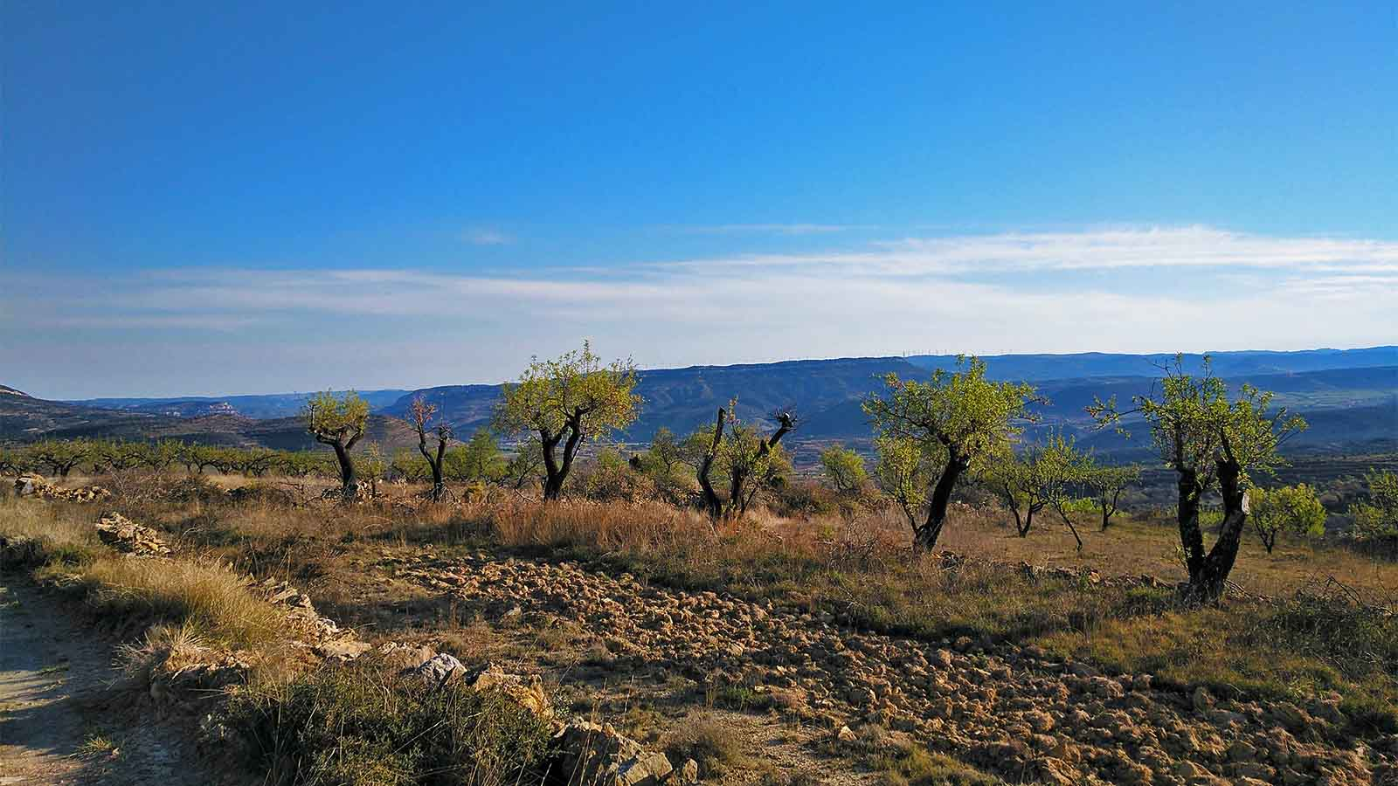

Slide 29
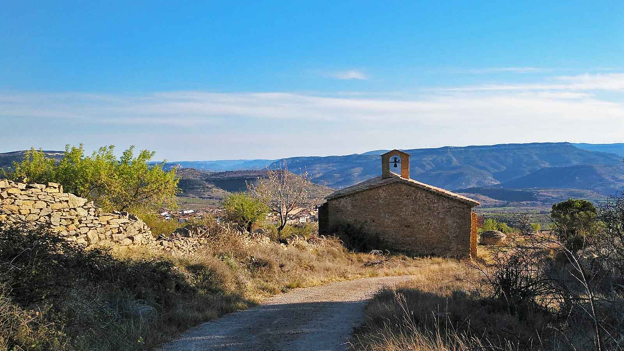

Slide 30
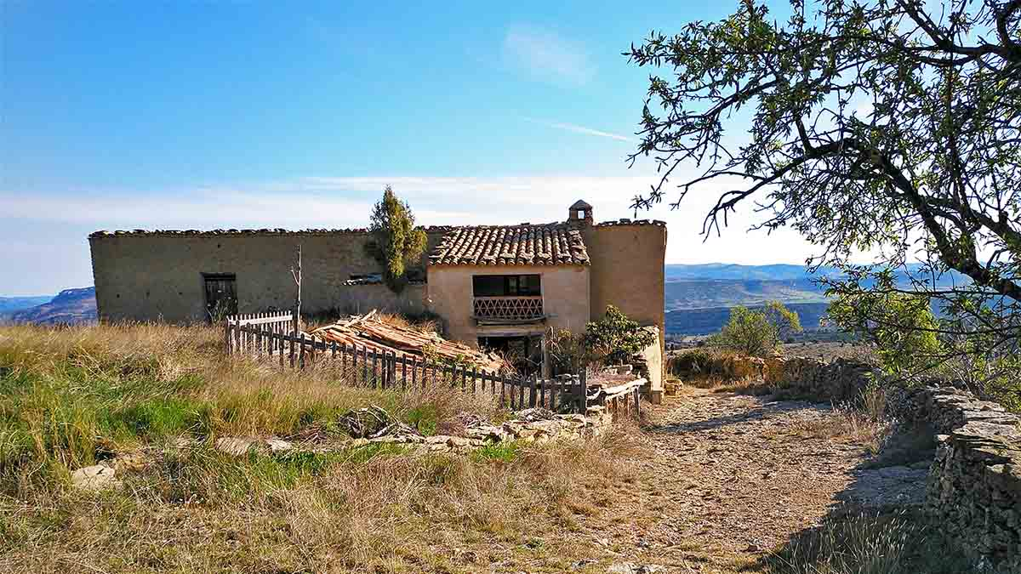

Slide 31
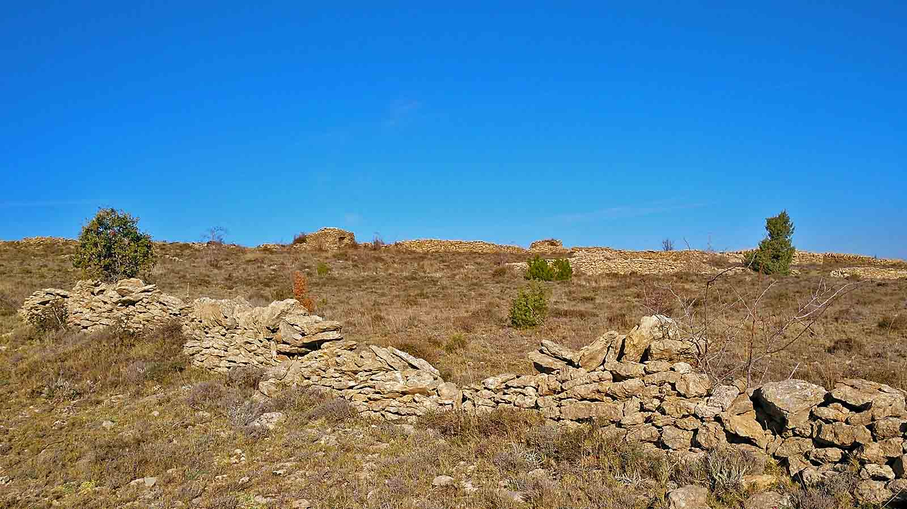

Slide 32
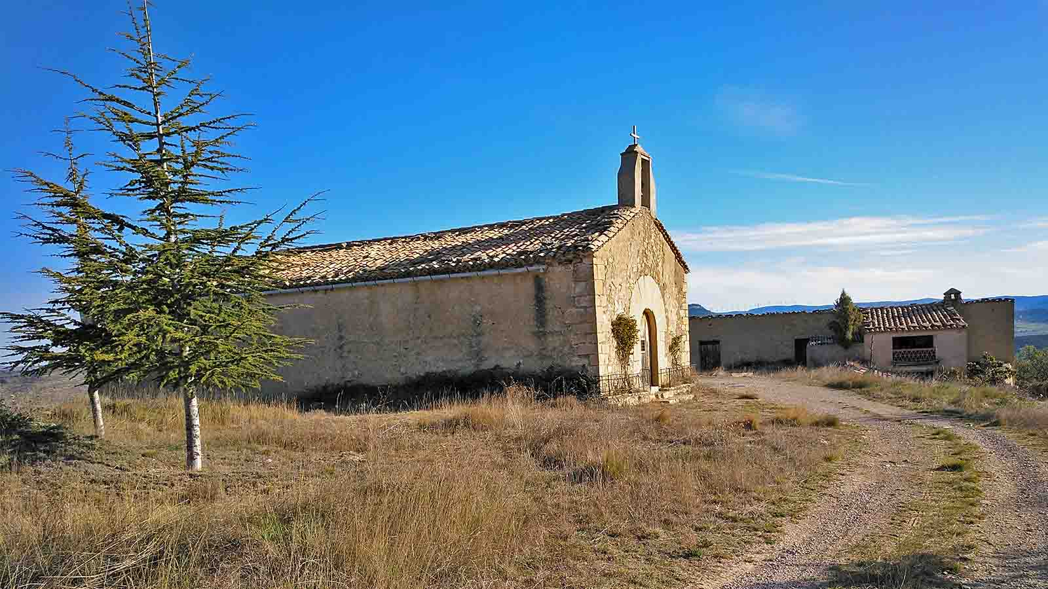

Slide 33
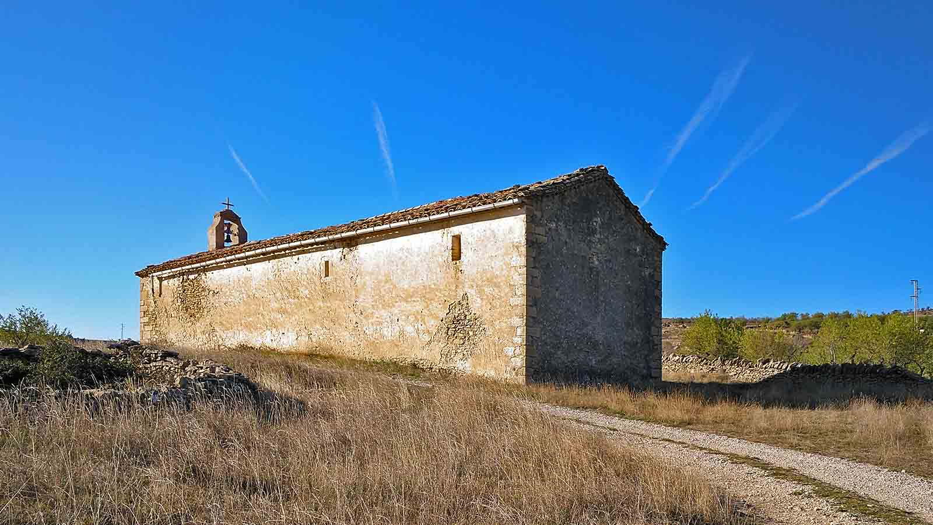

Slide 34
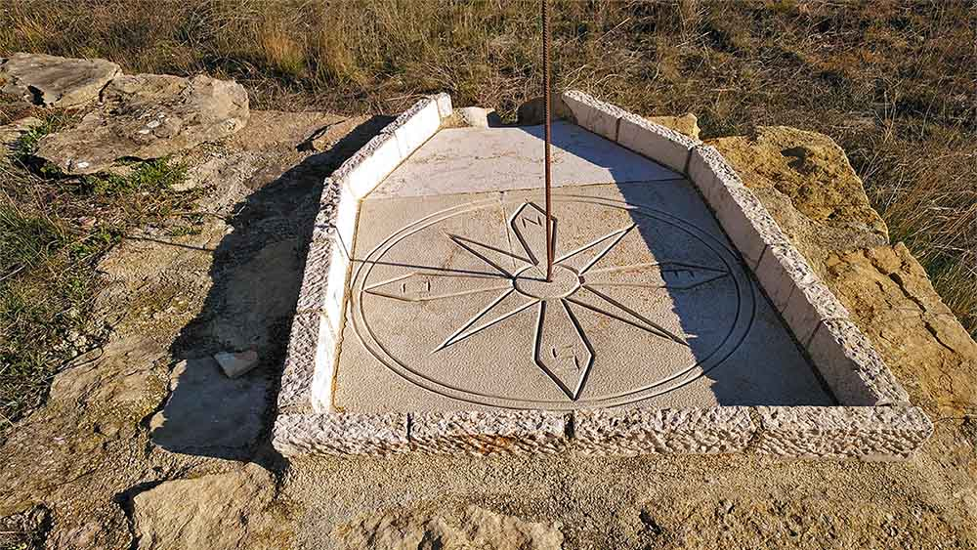

Slide 35
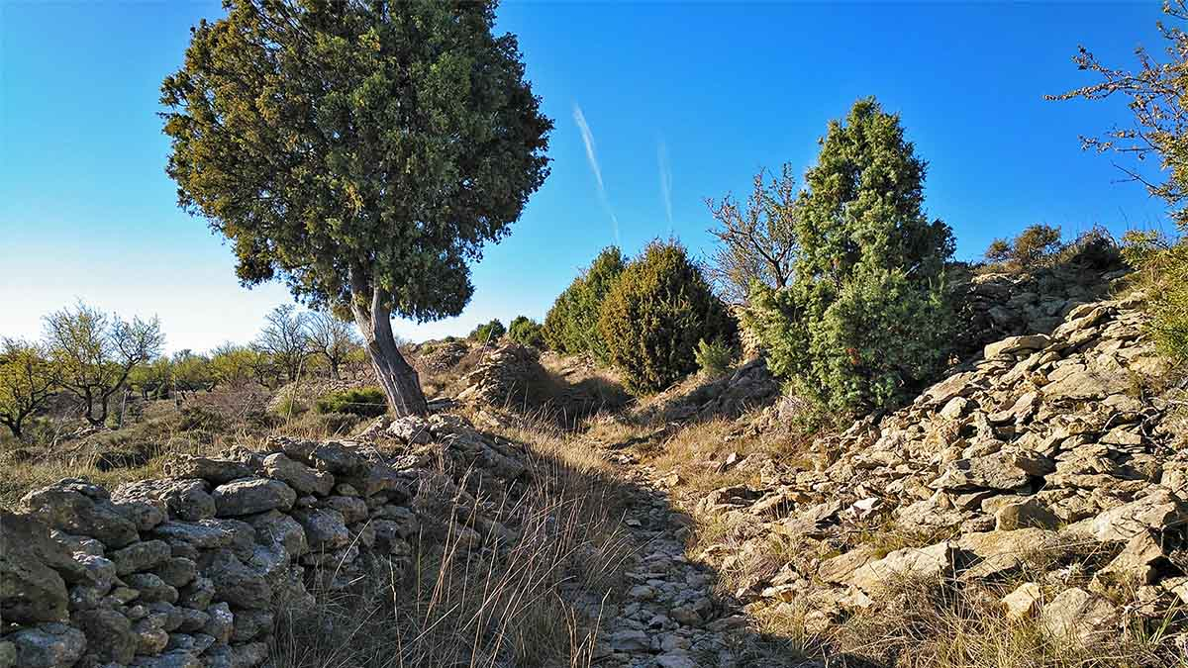

Slide 36
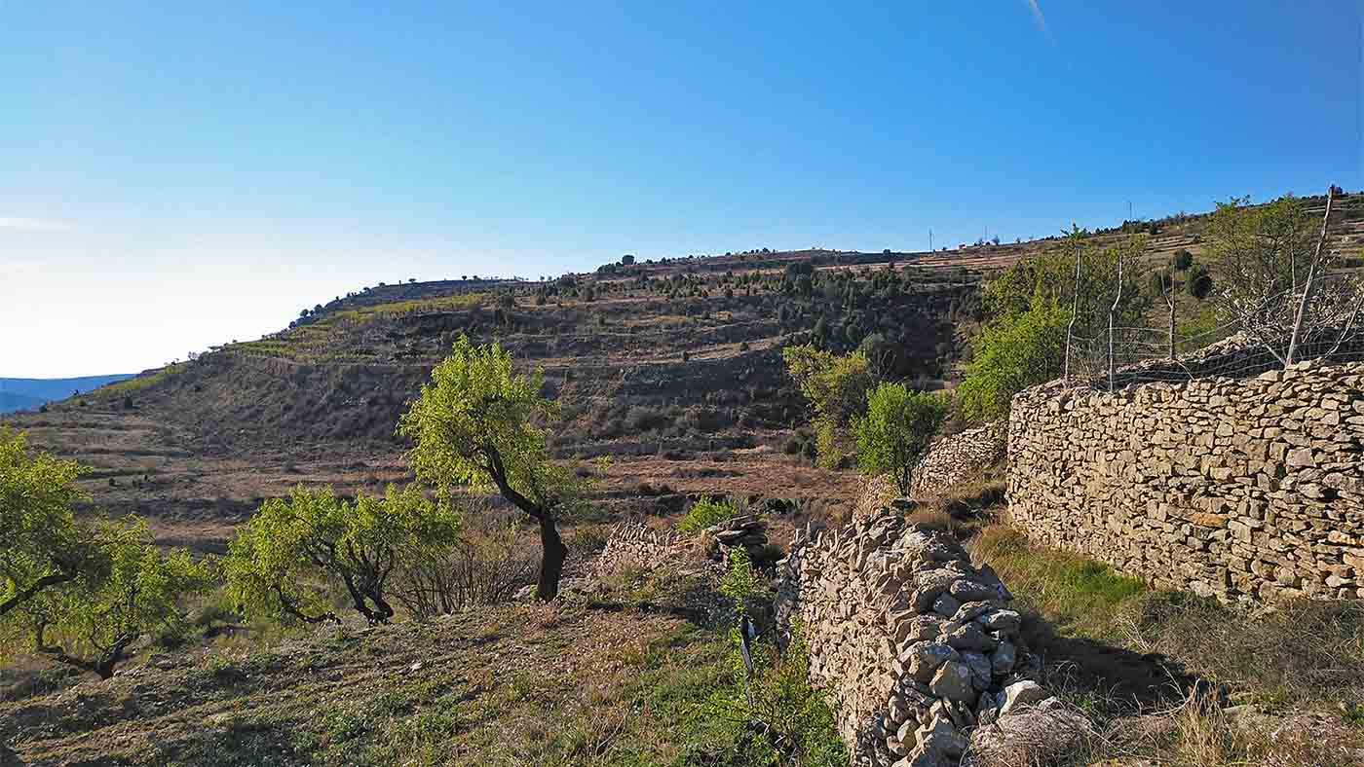

Slide 37
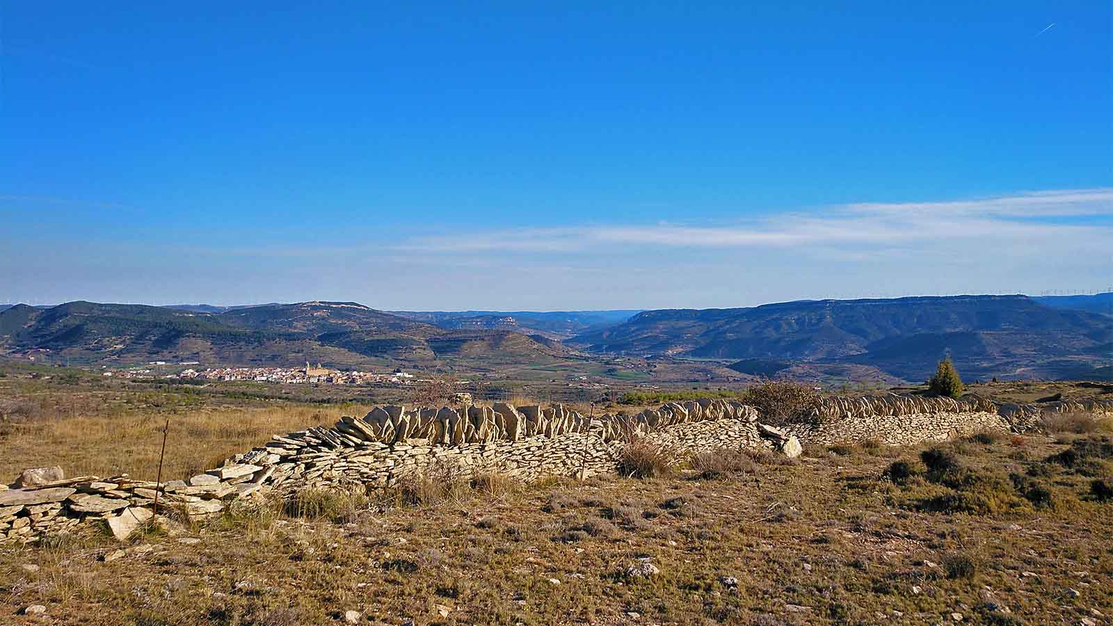

Slide 38
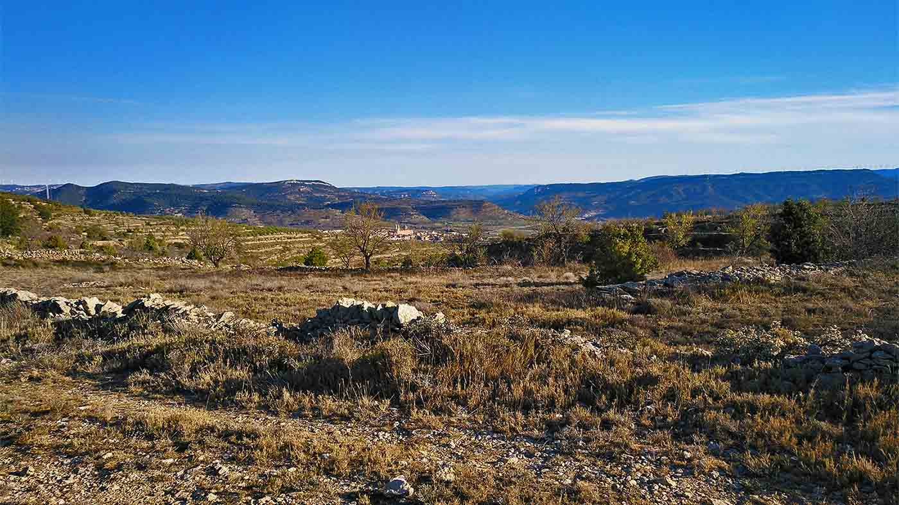

Slide 39
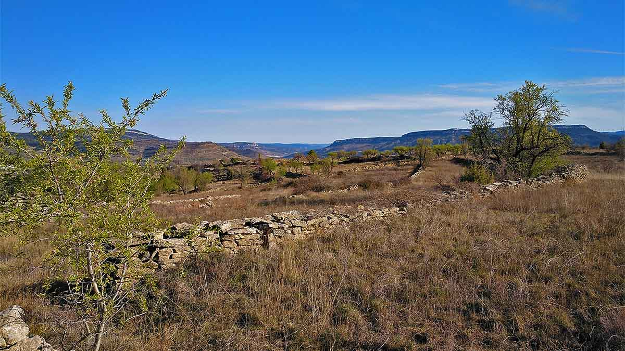

Slide 40
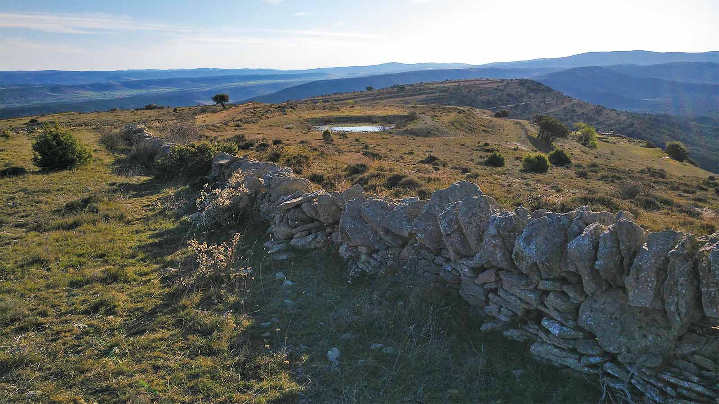

Slide 41
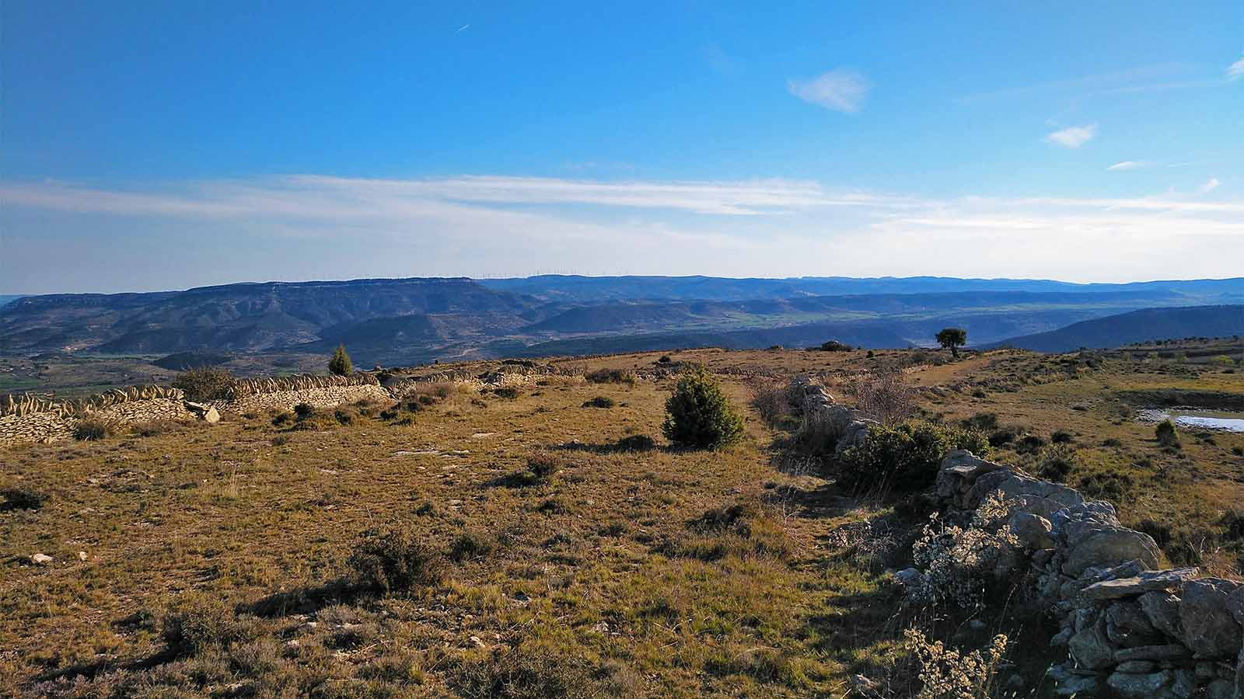

Slide 42
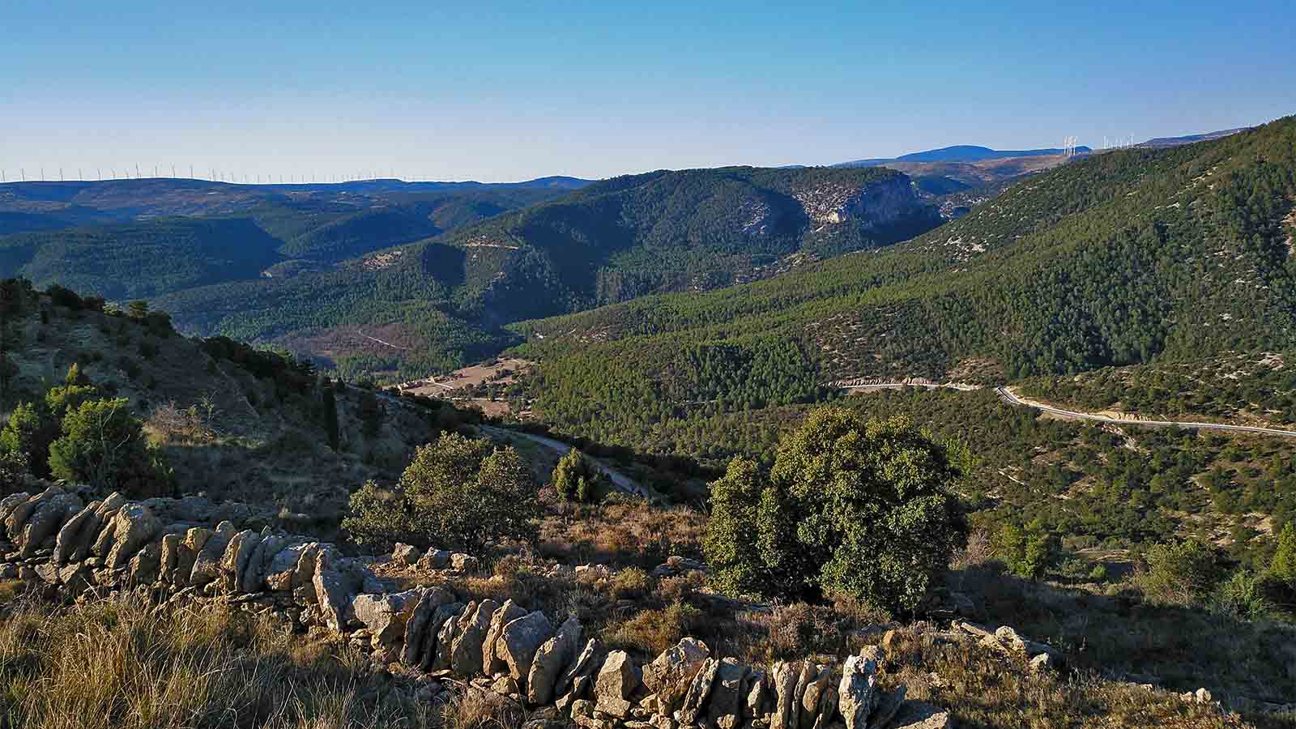

Slide 43
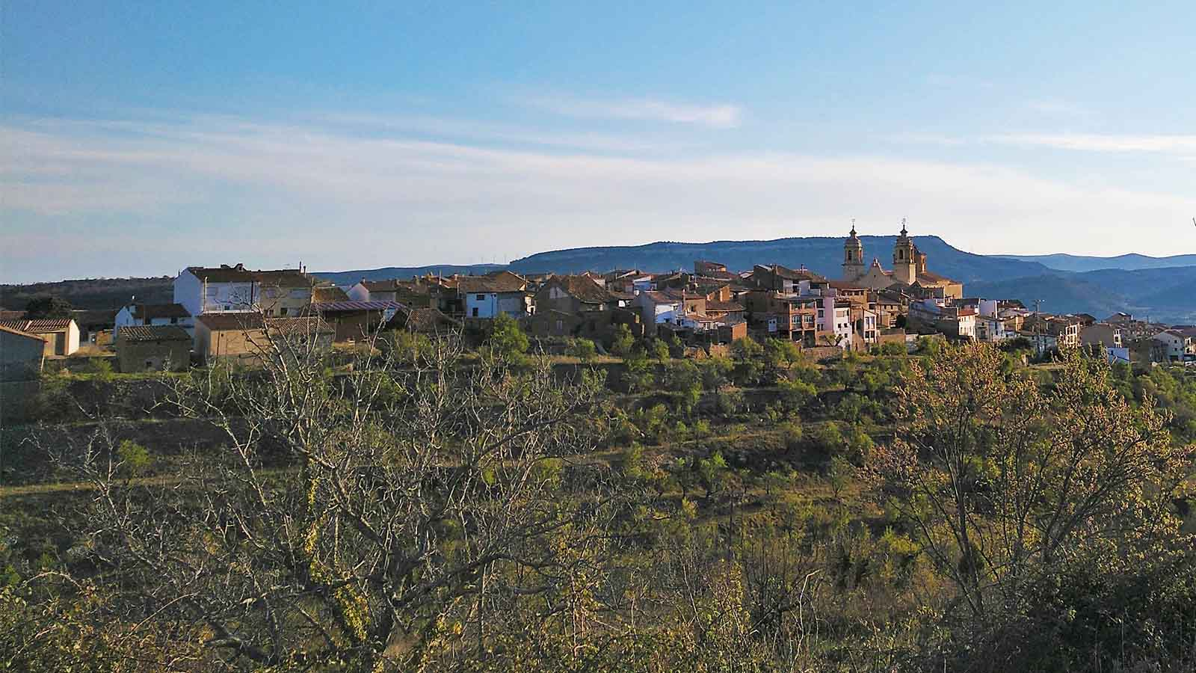

Slide 44
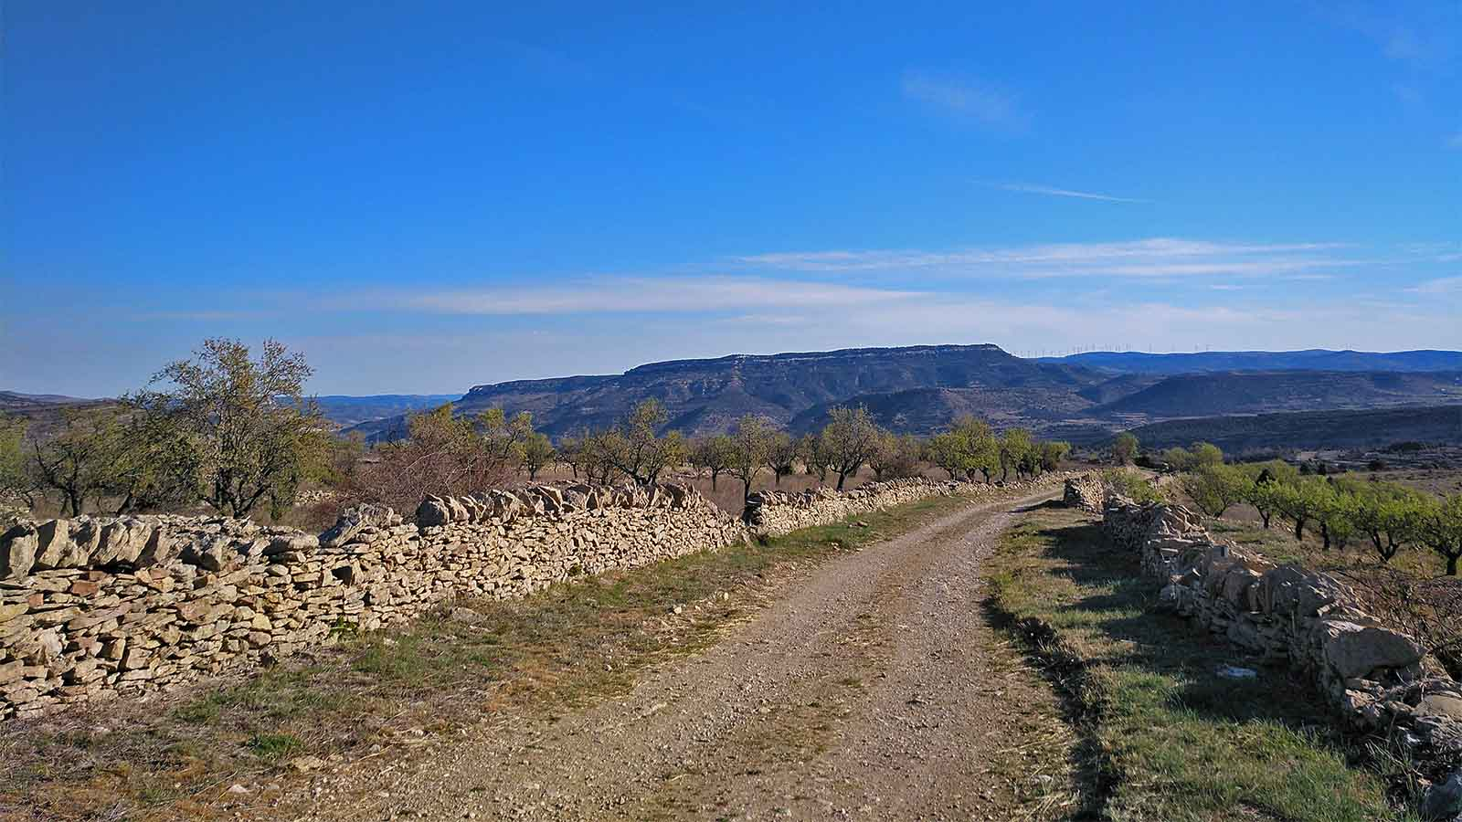

Slide 45
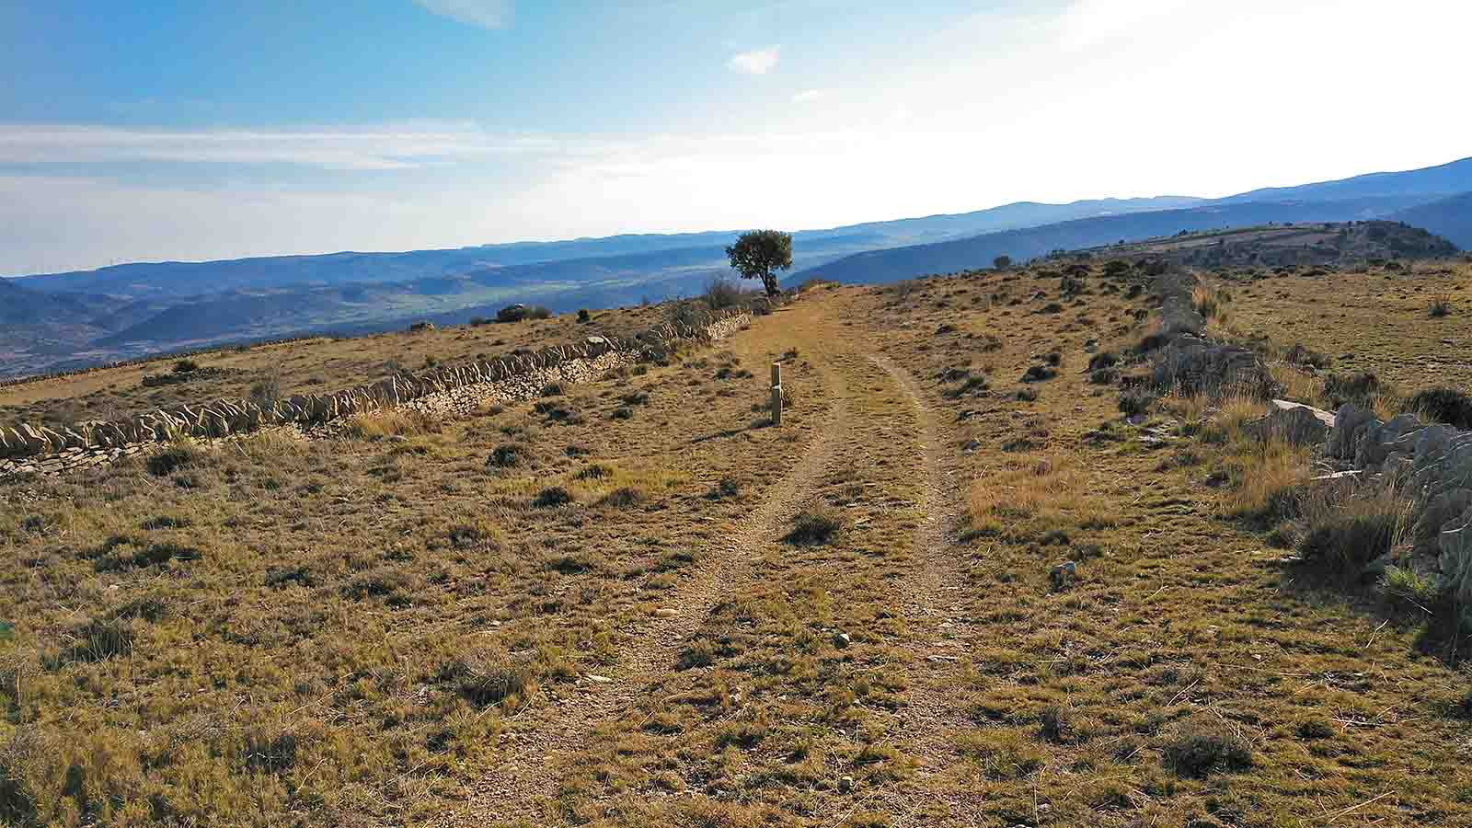

Slide 46
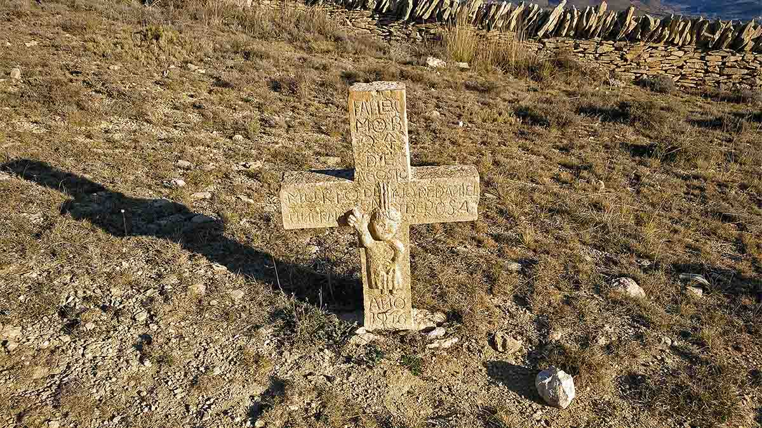

Slide 47
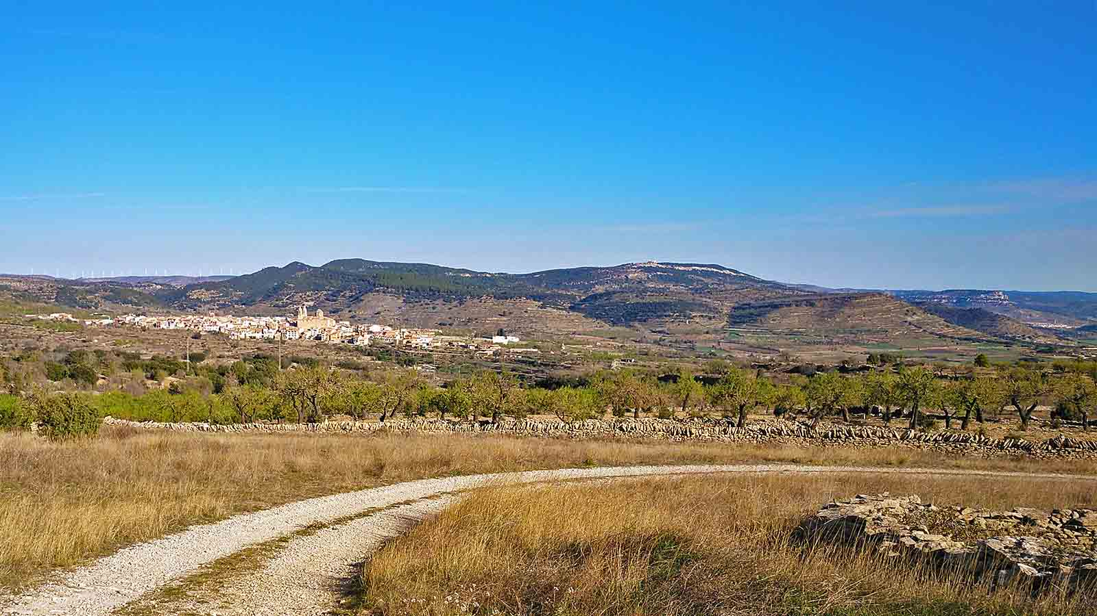

Slide 48
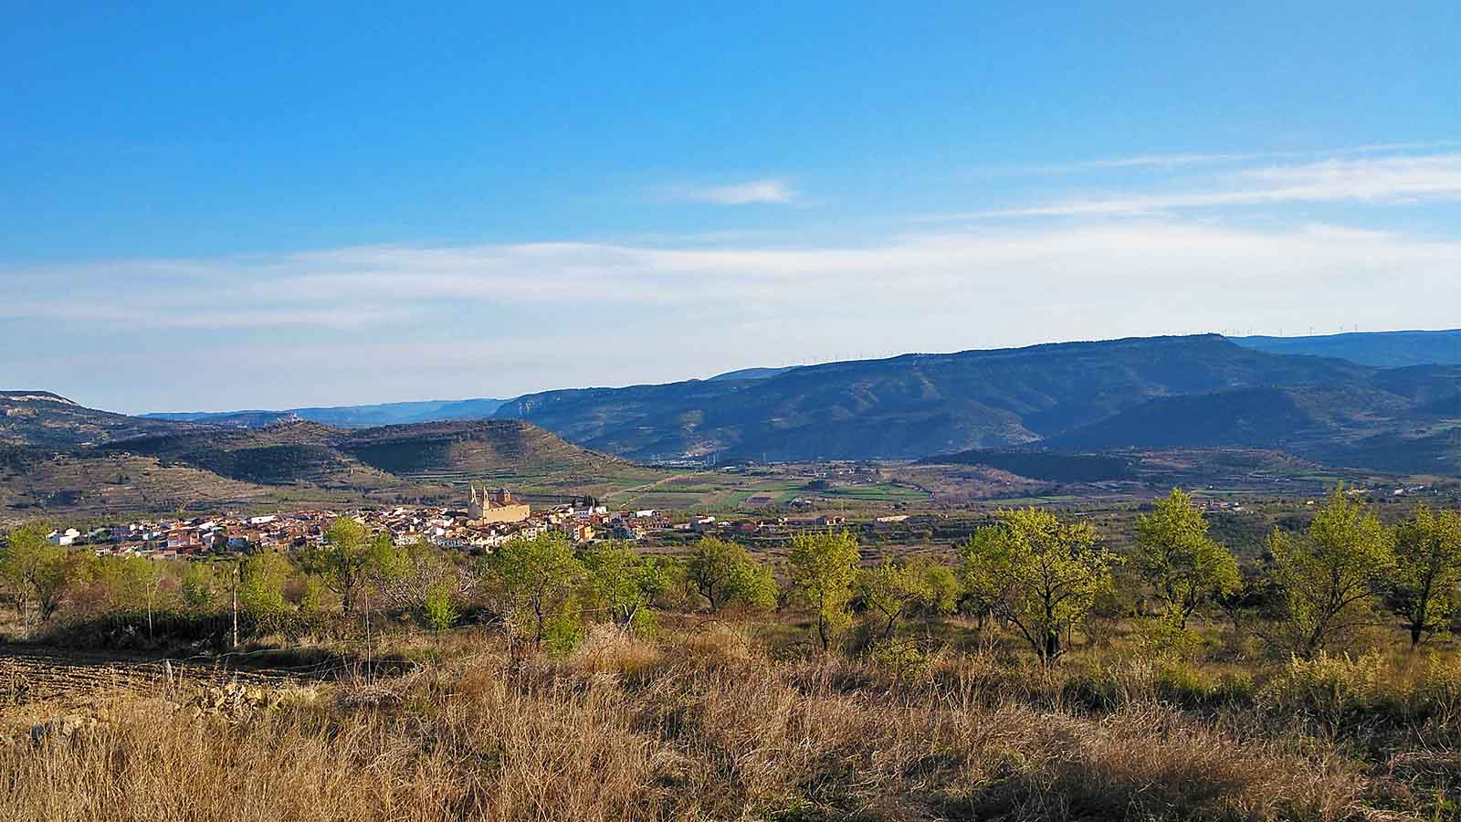

Slide 49
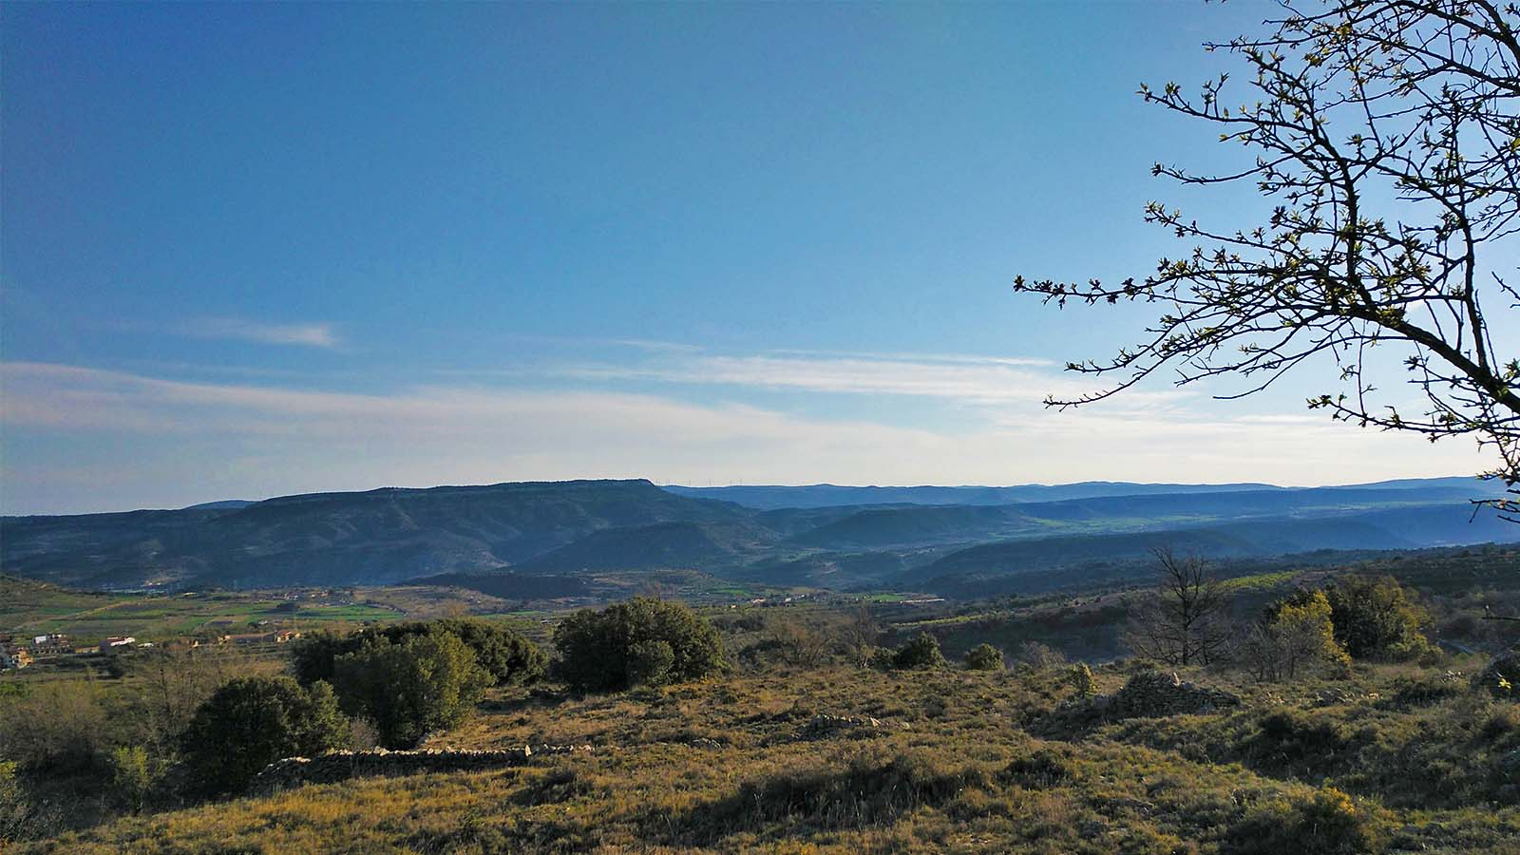

Slide 50

2019
Gracias por su atencion...
Compilación y fotos : Vicente (España)
(contacto) vibayta__@hotmail.com
Cooperacion tecnica : Steve (Eslovakia)
(contacto) pista2011@gmail.com
No para uso comercial! / Musica : J.Mestres, L.Giménez - Vals de ejecución

